Slide 1
Технология HomePNA (Home Phoneline Networking Alliance)

Slide 2
В HomePNA 1.0 используется PPM-кодировка (Pulse Position Modulation), которая требует около 6 битов для передачи одного символа.
В роли топологии была избрана схема "звезда" со стандартной длиной сегмента 150 м
HomePNA 1.1 повысили мощность передатчиков, чтобы увеличить максимальную длину сегмента до 800 метров.

Slide 3
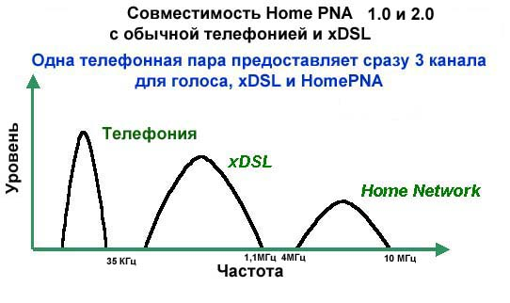
Совместимость частот различных технологий передачи данных

Slide 4
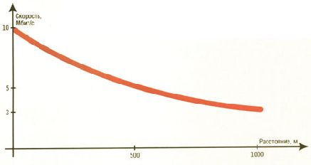
HomePNA 2.0 основана на архитектуре типа “шина”
Базовая пропускная способность сети выросла до 10 Mbps, в то время как максимальная –достигла 32 Mbps.
В одном сегменте разрешается размещать до 35 активных устройств.
кодировку PPM сменила более совершенная QAM (Quadrature Amplitude Modulation). Согласно "установкам по умолчанию" каждый символ несет информацию о двух битах, что в совокупности с минимальной скоростью передачи символов - 2 Mbaud - дает пропускную способность 4 Mbps

Slide 5
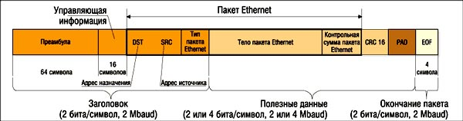
Формат пакета
в основе протокола HomePNA лежат инкапсулированные фреймы Ethernet

Slide 6
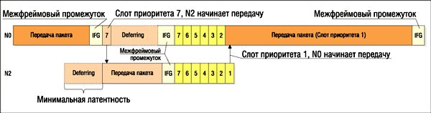
Межфреймовый промежуток, отделяющий кадры HomePNA-Ethernet один от другого, разделили на семь интервалов, отвечающих возможным уровням приоритета

Slide 7
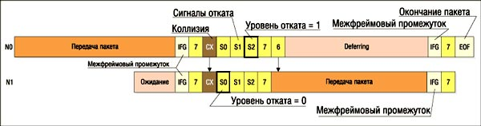
После коллизии устройство может выбирать из трех уровней глубины отката (паузы) - S0, S1 или S2.

Slide 8
Предотвращение ошибок при передаче
Для борьбы с импульсными помехами в HomePNA используется протокол LARQ (Limited Automatic Repeat Request)
Link Integrity Mechanism идея заключается в периодическом обмене служебными пакетами между установившими соединение устройствами

Slide 9
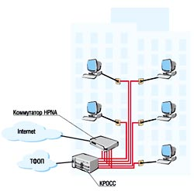
Стандартные схемы подключения домов и офисов к широкополосным коммуникациям с помощью HomePNA 1.0/1.1

Slide 10
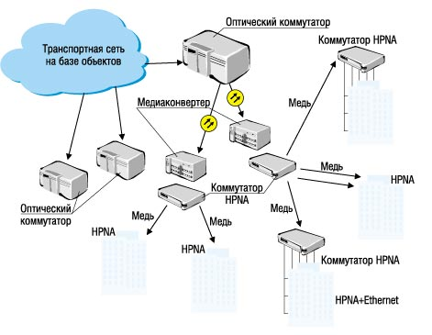
Пример стека управляемых коммутаторов с одним ведущим устройством, оснащенным встроенным SNMP-агентом, и несколькими подчиненными

Slide 11
HomePNA 3.0 была одобрена в ITU как глобальные стандартизированные рекомендации G.9954 (02/05)в феврале 2005.
HomePNA 3.1 была одобрена в ITU как глобальные стандартизированные рекомендации G.9954 (01/07)в январе. 2007.

Slide 12
Требования для HomePNA 3.1:
Стандартный телефонный или коаксиальный кабель (тот, который используется сейчас для цифрового телевидения)
Оборудование, сертифицированное HomePNA
Новейшая продукция предлагает скорость передачи данных до 320Мб/с, обеспечивая возможность поддержки телесигнала высокой чёткости (High Definition TV HDTV) и стандартного телесигнала (Standart Definition TV SDTV).
Гарантированное качество обслуживания QoS, устраняет сетевые «коллизии», возникающие при использовании технологии Ethernet. Это позволяет потокам информации в реальном времени, таким как IPTV, быть доставленными к клиенту без прерываний.
Максимальное количество подключаемых устройств — 64.
Устройства могут быть расположены на расстоянии 300 м друг от друга на телефонной линии и на расстоянии более километра друг от друга на коаксиальном кабеле.

